Slide 1


POLÍTICAS SOCIOLABORALES Y DE EMPLEO
Sesión 9 – Por qué proteger al desempleado y cómo lo hace España
Semana 6 · Martes 20 / Viernes 23 de Octubre de 2026 · Código 102023 · Manuel A. Hidalgo Pérez
Grado en Relaciones Laborales y Recursos Humanos · Doble Grado en Derecho y RRLL-RRHH · Universidad Pablo de Olavide

Slide 2

TEMA 3 · POLÍTICAS PASIVAS (I)
Arquitectura Pedagógica de la Sesión (120 min)
Fase 1 · 00–20 min
Gancho y Choque Empírico: Noticia de reforma, sondeo móvil en vivo (Forms) y la «Paradoja Española» (gasto PIB vs. punto de paro).
Fase 2 · 20–45 min
Justificación Económica: Por qué asegurar el paro: red de seguridad, seguro de búsqueda (search capital) y el dilema de Chetty.
Fase 3 · 45–70 min
Estructura Dual en España: Primer nivel contributivo (requisitos, escala art. 269 LGSS, 70%/60%, topes IPREM) y segundo nivel asistencial.
Fase 4 · 70–85 min
Laboratorio Activo Móvil: Taller individual de 15 min en rol de Analista del SEPE con la micro-app «La Balanza de Protección».
Fase 5 · 85–120 min
Reto Manuscrito y Evaluación: Comparativa europea (Figura 3.2), reto en papel (10 min), subida con QR y solución modelo bimodal.
2 / 18

Slide 3
FASE 1 (00–20 MIN) · APERTURA Y ENIGMA
El Debate Social: ¿Protección Indispensable o Desincentivo?
📰 El Titular en la Prensa Económica
«La reforma de los subsidios reabre la batalla: la patronal alerta de que las ayudas frenan la cobertura de vacantes en hostelería, mientras los sindicatos denuncian que la mitad de los parados no cobra nada».
• Enigma central: ¿Por qué el Estado paga a personas por no trabajar en vez de forzarlas a colocarse de inmediato?
💡 Las Tres Grandes Preguntas de Aula
1. ¿Gasto Social o Inversión Económica?
Si no hubiera subsidios, ¿aumentaría el empleo o se multiplicaría la pobreza sobrevenida y la caída del consumo?
2. La Paradoja de los Grandes Números:
España gasta un 1,6% de su PIB en desempleo (el doble que otros países). ¿Significa eso que nuestros subsidios son de oro?
3. El Rol del Graduado en RRLL:
Calcular derechos reales, asesorar a empresas y demandantes, y diseñar incentivos para acelerar la reinserción.
3 / 18

Slide 4

FASE 1 (00–20 MIN) · PARTICIPACIÓN EN DIRECTO
Sondeo Previo · Diagnóstico del Aula desde el Móvil
📊 Pregunta Trampa de Percepción Social
«En comparación con Alemania, Francia o Dinamarca, el gasto público de España en prestaciones por desempleo...»
[A] Es muy elevado porque el sistema es hiper-generoso en cuantía y duración.
[B] Es bajísimo porque el Estado dedica pocos fondos y paga subsidios míseros.
[C] Es elevado sobre el PIB total, pero muy bajo por cada persona desempleada.
[D] Depende exclusivamente de las subidas del SMI.
¡VOTA DESDE TU MÓVIL!
forms.office.com/e/PSLL-Sondeo-Sesion09
Cuenta institucional UPO
4 / 18

Slide 5
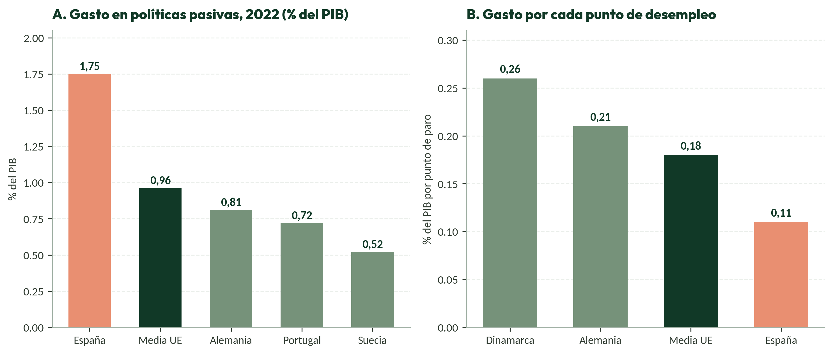
FASE 1 (00–20 MIN) · CHOQUE EMPÍRICO INMEDIATO
La «Paradoja Española» del Gasto en Políticas Pasivas
📊 Interpretación Oficial (Figura 3.1)
Gasto sobre PIB: 1,6%
España se sitúa en los primeros puestos europeos por gasto agregado sobre el PIB, superando a Alemania (1,0%) y Dinamarca (1,3%).
Gasto por punto de paro: 0,12%
Al dividir entre la tasa de desempleo (11,5%), el gasto por punto de paro cae a menos de la mitad que en Dinamarca (0,27%) o Alemania (0,31%).
La causa real de la paradoja:
El sistema es costoso para las cuentas públicas por el enorme volumen de desempleados, pero moderado en la protección unitaria por parado.
5 / 18

Slide 6
FASE 2 (20–45 MIN) · JUSTIFICACIÓN ECONÓMICA (§1.1–1.2)
¿Por qué Debe el Estado Asegurar el Desempleo?
1. Fallo del Mercado Privado
Las aseguradoras privadas no ofrecen seguros de desempleo por dos razones: selección adversa (solo se asegurarían quienes esperan ser despedidos) y riesgo covariante sistémico en recesiones.
2. Red de Seguridad y Consumo
El desempleo provoca una caída drástica de rentas familiares. Sin prestaciones, se desploma el consumo agregado, alimentando la espiral recesiva keynesiana.
3. Estabilizador Automático
El gasto pasivo inyecta liquidez inmediatamente cuando arrecia la crisis, sin necesidad de trámites parlamentarios ni retrasos legislativos.
6 / 18

Slide 7
FASE 2 (20–45 MIN) · JUSTIFICACIÓN ECONÓMICA (§1.2.3)
El «Seguro de Búsqueda»: Productividad del Emparejamiento
🎯 La Prestación como Inversión Productiva
• Búsqueda eficiente de empleo:
Permite al trabajador dedicar tiempo y recursos a localizar un puesto que encaje con su cualificación previa (Search Capital).
• Evita la descapitalización del talento:
Sin subsidio, un ingeniero o especialista aceptaría el primer puesto de repartidor para subsistir, destruyendo capital humano acumulado.
⚠️ El Límite: Riesgo Moral y Salario de Reserva
• Aumento del salario de reserva (w_R):
Cuanto mayor es la prestación, más alto es el sueldo exigido para volver a trabajar.
• Desincentivo al esfuerzo de búsqueda:
El trabajador puede postergar la colocación activa hacia el final del periodo de cobro (Efecto pico o Spike al agotamiento).
➔ El reto regulatorio: Ofrecer liquidez suficiente sin destruir el incentivo a la búsqueda.
7 / 18

Slide 8
FASE 2 (20–45 MIN) · EVIDENCIA TEÓRICA DE FRONTERA
El Dilema de Chetty: Alivio de Liquidez vs. Riesgo Moral
Raj Chetty (Journal of Political Economy, 2008) revoluciona la evaluación de las prestaciones:
• Efecto Liquidez (Deseable socialmente · ~60% del retraso): El parado prolonga la búsqueda no por holgazanería, sino porque no tiene ahorros para pagar el alquiler o la hipoteca. La prestación evita ventas forzosas de bienes familiares y créditos abusivos.
• Efecto Riesgo Moral (Coste de eficiencia · ~40% del retraso): El subsidio subvenciona el tiempo de ocio relativo. El individuo reduce su intensidad de envío de currículos porque el coste de estar desempleado se atenúa.
• Conclusión de Política Pública: El diseño óptimo debe concentrar la liquidez en hogares sin patrimonio financiero mediante tasas de reemplazo intermedias (60%–70%) y duración decreciente.
8 / 18

Slide 9
FASE 3 (45–70 MIN) · ESTRUCTURA DUAL DEL SISTEMA (§2.2)
La Arquitectura de Protección Española: Dos Niveles
🏛️ 1. Nivel Contributivo
«Seguro profesional de ingresos»
• Requisito de acceso: Mínimo de 360 días cotizados en los 6 años previos.
• Financiación: Cuotas obligatorias por desempleo sobre la nómina.
• Cuantía: Porcentaje directo de las bases de cotización previas (70% inicial, 60% después).
• Duración: Regulada por escala fija (de 4 a 24 meses).
🤝 2. Nivel Asistencial
«Red solidaria de subsistencia»
• Requisito de acceso: Carencia de rentas individuales (< 75% del SMI) y responsabilidades familiares o edad.
• Financiación: Aportaciones del Estado con impuestos generales.
• Cuantía: Porcentaje fijado sobre el IPREM (tramos decrecientes: 95%–90%–80%).
• Duración: Periodos semestrales renovables (salvo > 52 años, indefinido hasta jubilación).
9 / 18

Slide 10
FASE 3 (45–70 MIN) · PRESTACIÓN CONTRIBUTIVA (§2.2.1)
Acceso y Escala de Duración (Art. 269 LGSS)
📋 Requisitos Legales Obligatorios
• Estar afiliado y en alta en la Seguridad Social.
• Encontrarse en situación legal de desempleo (despido, fin de contrato o ERTE; nunca baja voluntaria).
• Acreditar disponibilidad para buscar activamente empleo y suscribir el compromiso de actividad.
• Tener cotizados al menos 360 días en los 6 años previos a la situación legal de desempleo.
• No haber cumplido la edad ordinaria de jubilación.
⏱️ Escala de Duración (Regla 3 a 1)
Se genera 1 mes de prestación por cada 3 meses cotizados:
• 360 a 539 días cotizados ➔ 120 días (4 meses)
• 540 a 719 días cotizados ➔ 180 días (6 meses)
• 720 a 899 días cotizados ➔ 240 días (8 meses)
• 900 a 1.079 días cotizados ➔ 300 días (10 meses)
• 1.080 a 1.259 días cotizados ➔ 360 días (12 meses)
• 1.440 a 1.619 días cotizados ➔ 480 días (16 meses)
• ≥ 2.160 días (6 años) ➔ 720 días (24 meses · Máximo)
10 / 18

Slide 11
FASE 3 (45–70 MIN) · CUANTÍA Y TOPES LEGALES (§2.2.1)
Base Reguladora, Perfil Temporal y Topes con IPREM
💰 Cálculo de la Base y Porcentajes
• Base Reguladora (BR):
Promedio de las bases de cotización por desempleo de los últimos 180 días cotizados (excluidas horas extras).
• Cuantía mensual (Perfil decreciente):
- Primeros 180 días (meses 1 a 6): 70% de la BR.
- A partir del día 181 (mes 7 en adelante): 60% de la BR.
• Descuentos en nómina del SEPE:
Se descuenta el 4,70% por cotización a la Seguridad Social (contingencias comunes) y la retención del IRPF que corresponda.
⚖️ Los Topes Legales (IPREM 2026 = 600 €)
Topes Mínimos: El suelo de protección social
• Sin hijos a cargo (80% IPREM + 1/6): 560,00 € / mes
• Con 1 o más hijos (107% IPREM + 1/6): 749,00 € / mes
Topes Máximos: El techo presupuestario del SEPE
• Sin hijos a cargo (175% IPREM + 1/6): 1.225,00 € / mes
• Con 1 hijo a cargo (200% IPREM + 1/6): 1.400,00 € / mes
• Con 2 o más hijos (225% IPREM + 1/6): 1.575,00 € / mes
11 / 18

Slide 12
FASE 3 (45–70 MIN) · RED ASISTENCIAL Y FINANCIACIÓN (§2.2.2–2.3)
Los Subsidios Reformados y las Fuentes de Financiación
🛡️ La Reforma de Subsidios (2024 / 2026)
• Carencia de rentas: Ingresos individuales < 75% SMI (sin contar pagas extras).
• Escala decreciente ordinaria:
- Primeros 6 meses: 95% del IPREM (570 €).
- Siguientes 6 meses: 90% del IPREM (540 €).
- Resto del periodo: 80% del IPREM (480 €).
• Subsidio Mayores de 52 años:
Cuantía fija del 80% del IPREM (480 €) indefinida y cotización para jubilación sobre el 125% de la base mínima.
💳 Financiación y Cotizaciones
• Contrato Indefinido (Tipo general = 7,05%):
- A cargo de la empresa: 5,50%
- A cargo del trabajador: 1,55%
• Contrato Temporal (Tipo general = 8,30%):
- A cargo de la empresa: 6,70%
- A cargo del trabajador: 1,60%
(Sobre-cotización para penalizar la rotación).
• Aportaciones del Estado:
Financian el nivel asistencial cuando las cuotas son insuficientes para cubrir ambos niveles.
12 / 18

Slide 13

FASE 4 (70–85 MIN) · LABORATORIO ACTIVO Y SIMULACIÓN
Taller Individual Móvil: La Balanza de Protección Social
📱 Rol: Analista del SEPE (Casos de Carmen y Antonio)
• Reto 1: Carmen (Contributiva con 4 años cotizados):
Calcula en la app cuántos días de prestación genera con 1.440 días cotizados. ¿Cobrará el 70% íntegro de su sueldo de 2.200 € o topará con el límite de 1 hijo (1.400 €)?
• Reto 2: Antonio (Mayores de 52 años):
Averigua si cumple el requisito de carencia de rentas y qué ventaja crítica de cotización para jubilación le otorga este subsidio frente al subsidio ordinario.
• Reto 3: La Balanza Macroeconómica:
Mueve el control de tasa de reemplazo del 40% al 90%. ¿Qué ocurre con el tiempo de búsqueda y el déficit del sistema?
¡ABRE LA MICRO-APP!
mhidper.github.io/micro_apps/
balanza_proteccion.html
13 / 18

Slide 14
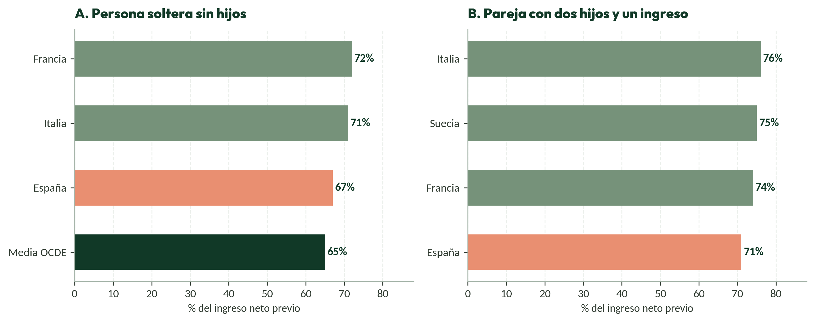
FASE 5 (85–95 MIN) · GENEROSIDAD Y COMPARATIVA (§3.1–3.4)
Tasas de Reemplazo Netas: España en el Contexto de la OCDE
📈 Conclusiones Clave (Figura 3.2)
Tasa de reemplazo neta inicial:
En España se sitúa en torno al 65%–70%, en línea con la media de la OCDE, pero por debajo de Dinamarca (> 80%) o Francia (~75%).
Perfil familiar:
Los topes por hijos mejoran la generosidad relativa en familias con cargas (hasta el 225% IPREM).
Caída temporal acusada:
A diferencia de países continentales con subsidios prolongados, en España la generosidad cae fuertemente al pasar del nivel contributivo al asistencial.
14 / 18

Slide 15
FASE 5 (95–105 MIN) · RETO INDIVIDUAL EN PAPEL (10 MIN)
Caso Práctico Manuscrito: Asesoría Sociolaboral
📝 POLÍTICA DE AULA: Portátiles cerrados y móviles guardados · Solo lápiz y papel (10 minutos)
En el departamento de asesoría sociolaboral de un sindicato atiendes a dos trabajadores despedidos:
• Trabajador A (30 años): 900 días ininterrumpidos cotizados en 2,5 años. Base reguladora: 1.800 €/mes. Sin hijos.
• Trabajador B (48 años): 240 días cotizados en los últimos 6 años por empleos precarios. Carece de rentas.
Responde a mano en tu cuartilla a estas dos cuestiones de examen:
1. (500 pts) ¿A qué nivel de protección (contributivo o asistencial) accede cada uno y por qué? Para el Trabajador A, calcula con exactitud los meses de prestación reconocidos y su cuantía bruta mensual en los primeros 6 meses frente al resto.
2. (500 pts) El director afirma: «España gasta un 1,6% de su PIB en pasivas pero nuestros parados están peor protegidos que los alemanes». Resuelve la «Paradoja Española» distinguiendo gasto agregado sobre PIB y gasto por punto de paro.
15 / 18

Slide 16

FASE 5 (105–107 MIN) · SUBIDA FOTOGRÁFICA INSTANTÁNEA (2 MIN)
Captura y Envío de la Cuartilla Manuscrita
📸 Instrucciones de Envío Oficial
Paso 1: Foto nítida y vertical
Coloca tu cuartilla sobre la mesa. Toma la foto asegurando iluminación clara y enfoque directo sobre tu caligrafía.
Paso 2: Subida al Formulario Institucional
Escanea el código QR de la derecha o accede con tu cuenta UPO a Microsoft Forms.
Paso 3: Protocolo Ciego y Pasaporte
Tu entrega será anonimizada visualmente y calificada a ciegas con el baremo aditivo oficial (0–1.000 pts). Los puntos acumulados desbloquean comodines para el examen final.
¡SUBE TU CUARTILLA AQUÍ!
forms.office.com/e/PSLL-Reto-Sesion09
Tiempo límite: 2 minutos
16 / 18

Slide 17
FASE 5 (107–115 MIN) · FEEDBACK FORMATIVO INMEDIATO
Solución Modelo y Criterios de Corrección (0–1.000 pts)
🎯 Solución Pregunta 1 (500 pts)
• Trabajador A (Contributiva): Acredita > 360 días cotizados. Con 900 días (tramo 900-1.079) le corresponden exactamente 300 días (10 meses).
• Cuantías Trabajador A:
- Meses 1 a 6 (70%): 0,70 × 1.800 = 1.260 €/mes.
- Meses 7 a 10 (60%): 0,60 × 1.800 = 1.080 €/mes.
• Trabajador B (Asistencial): Al tener 240 días no llega a 360; pero tiene > 180 días cotizados y carece de rentas (< 75% SMI) ➔ Subsidio por cotización insuficiente.
🎯 Solución Pregunta 2 (500 pts)
• Distinción Conceptual Clave:
El gasto en % del PIB mide la carga macroeconómica agregada; el gasto por punto de paro mide la protección real por desempleado.
• Desmontar la paradoja:
España gasta mucho (1,6% del PIB) porque su tasa de paro duplica la europea (11,5% vs 6%).
• Conclusión técnica:
El gasto por punto de paro es de apenas 0,12% (frente al 0,27% de Dinamarca o 0,31% de Alemania). La factura es abultada por el número de desempleados, no por sobreprotección individual.
17 / 18

Slide 18

CIERRE DE SESIÓN Y PASAPORTE DIGITAL
Próximos Pasos · Enlace con Sesión 10 y Pasaporte
🚀 Síntesis de Hoy y Enlace con Sesión 10
Conclusiones clave de hoy:
Hemos consolidado la lógica del seguro de búsqueda, la estructura dual española (contributiva vs asistencial) y resuelto la Paradoja Española de las pasivas.
Lectura de apoyo:
Epígrafe 1.3 de los apuntes oficiales maquetados.
Próxima Sesión (Sesión 10 · Semana 7):
Activación, control de la búsqueda, el nuevo Complemento de Apoyo al Empleo (CAE) para compatibilizar paro y trabajo, el concepto de colocación adecuada y la evidencia empírica de Chetty.
PASAPORTE DIGITAL PSLL
Consulta tus calificaciones
y soluciones de la cátedra
18 / 18

